Slide 1
2022年6月
全球最少接觸福音的省份（五）
Notes:
引言：
2022年開始《宣教日引》的22周環球拓荒禱告主題，將會每個星期為“一個最少接觸福音的省份”禱告。 6月份我們為中國的貴州、印度的古吉拉特邦、孟加拉的錫爾赫特專區和邁門辛專區及印尼的西蘇門答臘省禱告。

Slide 2
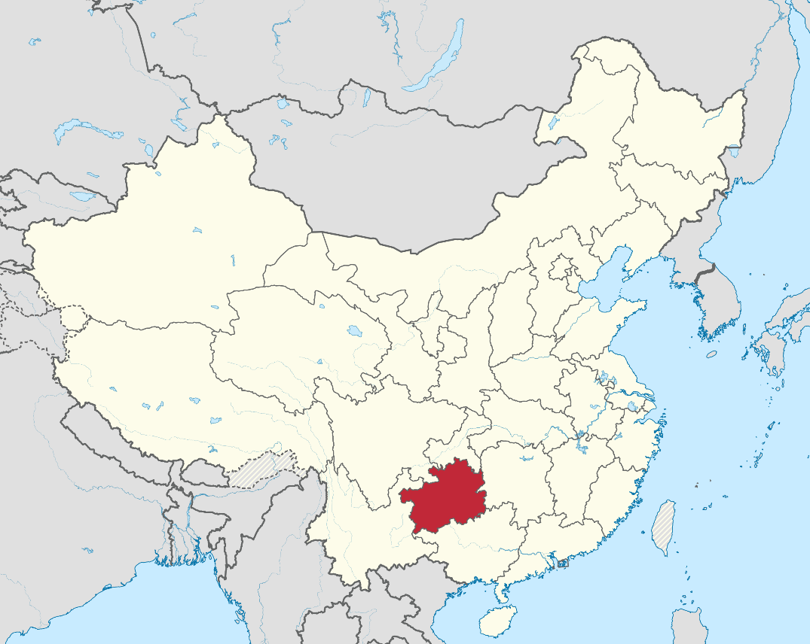
{
中國｜貴州 Guizhou
3,900萬人口，80少數民族，中國苗族聚居地 4百萬
中國中藥材重要產區
曾是中國最窮落後的省份
目前為中國經濟發展最快的省份之一
中國最晚(1877)向福音開放的省份之一
2016年嚴控前有40萬基督徒， 有些族群受到東方閃電等異端的誘導， 用淫亂誘惑教會中的領導和信徒， 絆倒許多人。
貴州省的漢族和苗族之間的衝突， 在基督裡找到合一
Notes:
中國｜貴州 Guizhou
貴州省 87%的地方都是山區
對於貴州省的貧困問題，政府的解決方案是，在很多地區強迫整個村寨搬遷，把他們 安置到保障房裡居住。2016 年，貴州省總共有 75 萬貧困人口被搬遷到 3600 個新建的安置 點。在 19 世紀的大多數時間裡，貴州省主要輸出的產品是鴉片，
貴州省的 GDP 在全國 31 個省中排名第 26，
20 世紀 70 年代後期，政府修了一條通往貴州南部一個縣的公路。一群官員訪問一個第一次與外面世界接觸的村寨。為了表示友好，村裡的婦女拿來了一把稻草，塞進吉普車散熱器的格珊裡。他們從來 沒有見過機動車，天真地以為吉普車是他們以前未見過的一種大型動物！
沒人開墾的福音荒地
貴州省共有80多個少數民族，許多村落未有福音傳入，也沒有母語聖經。
福音，從父母到孩子
小綱是貴州省的少數民族，家境十分貧寒，父母靠拾荒為生。他的父母後來信主了，成為該族第一個跟隨基督的家庭。
沒想到不久之後，家中接二連三發生不幸的事，親人去世、手足受傷、家人發生事故導致積欠賠款等等。
這些事無疑是雪上加霜，然而，神使用教會的陪伴，幫助他們走過這段艱辛的日子，使他們更加確信神的真實和豐盛。
父母剛信主不久，雖生活缺乏，卻依舊樂此不疲地幫助族裡的小孩讀書和認識神。
起初，小綱很不明白父母為何要信耶穌？為何要不自量力地去幫助人？直到有一天，他在無聊之下決定走進教會一探究竟，
他發現，原來教會的人真的充滿了愛，願意無條件地捨己付出，他深受吸引，因而也接受了主。
福音，從一個家庭到整個村落
有一年冬天，小綱特地回深山的老家，想傳福音給當巫醫的奶奶。剛開始，奶奶很是抗拒。
直到某天，奶奶連續三個晚上在夢中聽見有人說他很髒，讓向來愛乾淨的奶奶感到害怕不已。小綱告訴她：「耶穌可以徹底把妳洗乾淨。」奶奶才終於接受主。
重生得救的奶奶熱切地想讀神的話語，但她的視力有問題。於是，小綱搬回老家，每天讀聖經給奶奶聽。過一陣子後，奶奶便回天家了。
這件事讓小綱意識到，要趕快傳福音給村裡的長輩，否則會來不及。他把福音影片和福音書翻譯成母語，並到處向人傳福音，為病人禱告、趕鬼。
神大大使用小綱，我見到他的那一年，他與當地團隊已陸續為四百人施洗了。曾經沒有任何一個基督徒的村落，就這樣從一個家庭開始信主，慢慢地將祝福帶給了全村人！

Slide 3
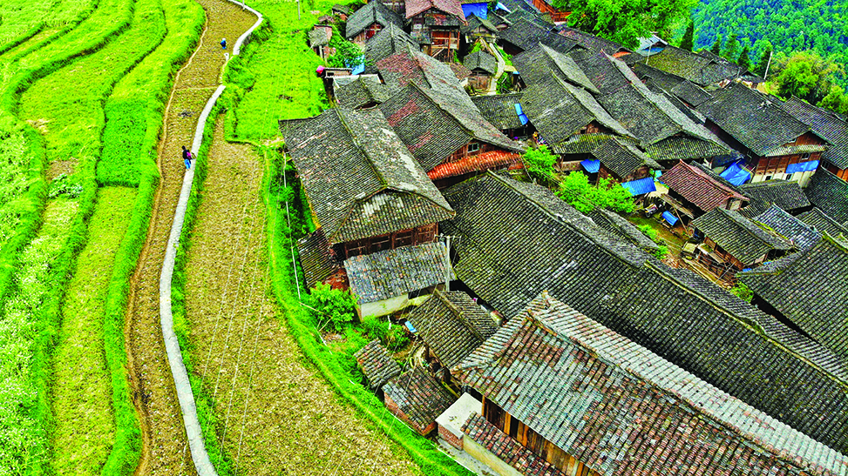
天父，我們同心為貴州少數民族的農民禱告， 他們不認識耶穌，祭拜大樹、石頭，受偶像邪靈的轄制，又受異端的引誘，求聖靈保守他們，認識基督，分辨真道。
我們為各處的縣長，鄉長，村長和組長禱告： 賜他們以公義和憐憫來治理， 有智慧去提升農民身心靈的生活。
求神親自建立本土化、具有民族特色的教會， 賜宣教士有屬天的智慧，能夠敏銳地判斷跟文化相關的問題。 奉主耶穌基督的名求，阿們！

Slide 4
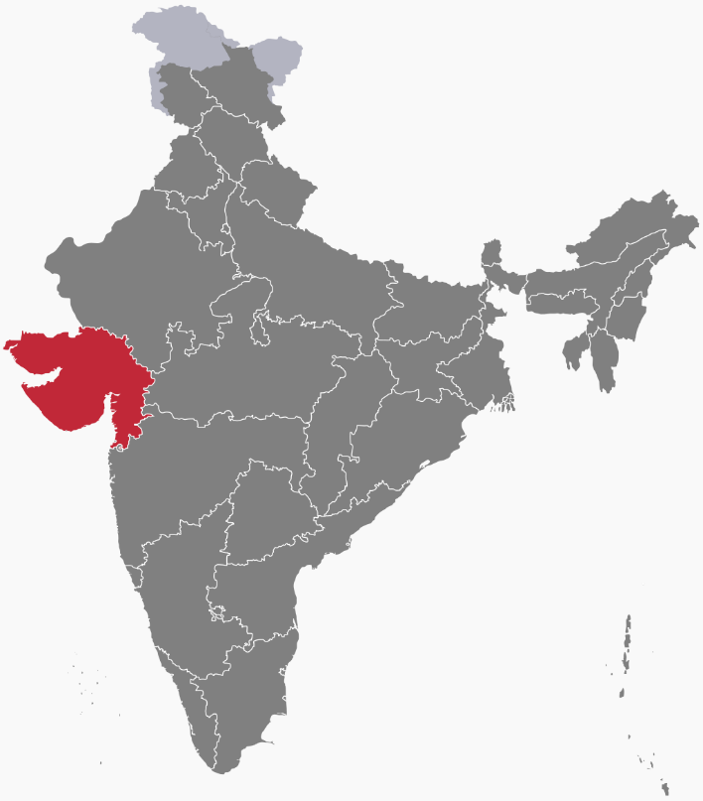
{
印度｜ 古吉拉特邦 Gujarat
1,600公里長的海岸線，40港口。
水土肥沃，農產畜牧，工商業發展快速。
具豐厚歷史文化傳統的經濟發達邦。
福音事工20世紀蓬勃發展， 2003年通過反歸信法，困難重重。
85% 印度教、10%穆斯林
625 未得福音群體
Notes:
印度｜ 古吉拉特邦 Gujarat
印度洋上繁華的海線
古吉拉特邦位於印度西側，北接巴基斯坦，緊鄰阿拉伯海。沿海一共有四十多個港口，海岸線長達1,600公里，自古就以商業發達聞名於世。
不僅如此，該邦具有悠久的歷史文化傳統，是印度河文明的主要地區之一，邦內有世界上最古老的海港洛塔(Lothal)，以及印度最著名的考古遺址朵拉維拉古城(Dholavira)。
十二至十七世紀，在穆斯林政權的帶領下，古吉拉特邦迎來空前絕後的繁華榮景。
頻繁的海上商貿活動、一棟又一棟華美莊嚴的清真寺，來自世界各地的伊斯蘭學者、蘇菲派聖人與外國商人薈萃於此。
十八世紀，馬拉塔人進入古吉拉特邦，以印度教立國。隨後，此地被英國人接管統治，直至1947年。
自二十世紀九〇年代起，古吉拉特邦的人口數直線上升，平均一年增長一百萬，如今已突破六千萬人。
然而，大多數人口集中在亞美達巴德(Ahmedabad)、蘇拉特(Surat)和瓦多達拉(Vadodara)等經濟發達的城市。
城鄉貧富差距擴大
古吉拉特邦土地肥沃，水源充足，以農業和畜牧業為主，有超過一半的土地用於耕種，農業產品包括棉花、水果和堅果，乳製品業亦扮演重要角色。
另外，現代工業也積極向上發展，赫赫有名的阿達尼(Adani)跨國企業集團總部就設在亞美達巴德。在賈姆訥格爾(Jamnagar)，則有着世界最大的煉油廠。
絕大部份的村莊供電穩定，網際網路普及率高，人民的平均識字率超過70%。
在經濟快速成長的背後，隨之而來的便是區域發展失衡，貧富差距擴大。
農村地區的嬰兒死亡率和營養不良率居高不下，人口外移日漸嚴重。人們攜家帶眷湧入城市，想盡辦法尋找工作機會。
火熱宣教，但長夜臨到
根據史料記載，古吉拉特邦最早的福音工作，極有可能始於十六世紀九〇年代。
當時，耶穌會神父從果亞邦(Goa)宣教中心來到此地，在坎貝(Khambhat)建立了一座教堂。初時，只有零星幾位賤民階層的人們歸信基督。
1813年，《憲章法》允許英國傳教士進入東印度公司的領土，因此基督新教的宣教工作在古吉拉特邦快速展開了。
1861年，約瑟夫‧範‧薩默蘭‧泰勒(Joseph van Someran Taylor)完成古吉拉特語的聖經翻譯。
數年後，幾所於十九世紀成立的聖經學院整合為古吉拉特邦聯合神學院，不同宗派也合併組成北印度教堂。
整個二十世紀，新教和天主教接連不斷地擴張福音善工，包括建立學校、實施農耕計畫和災害救濟、普及印刷術、開展福音佈道和教會植堂運動。
與此同時，黑夜來臨。二十世紀後葉，古吉拉特邦成為印度教原教旨主義者迫害基督徒的「實驗室」。
在政府的默許下，針對基督徒和牧師的暴力案件層出不窮。2003年，古吉拉特邦內的「反歸信法」通過，使得宣教工作舉步維艱，困難重重。
盼望黎明到來
截至2015年，基督教最顯著的據點，集中在古吉拉特邦當斯縣(Dang)的比爾人(Bhils)。
種姓制度始終存在，印度社會瀰漫着嚴肅而壓抑的階級氛圍，以致於教會的成長一直停留在低種姓群體，他們很難向較高種姓的人群傳福音。
目前，古吉拉特邦的居民絕大多數是印度教徒，約有10%的穆斯林。
此外，這裡也有錫克教徒(Sikhs)和耆那教徒(Jains)。
讓我們為古吉拉特邦625個未得之民群體禱告，願迫害行動反而更加激發人們歸向基督。

Slide 5
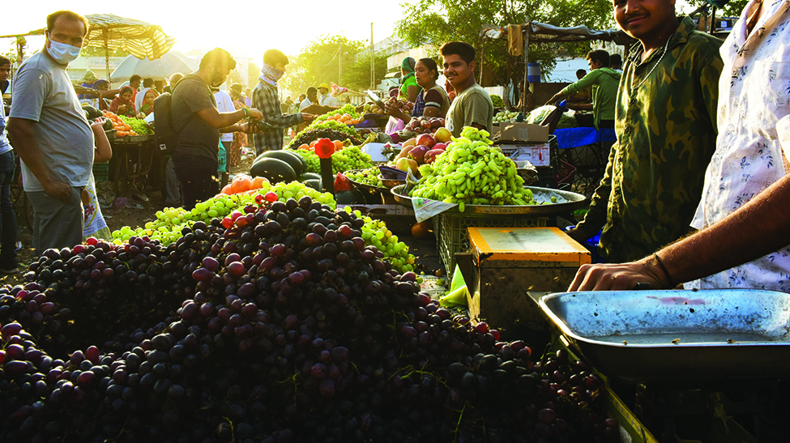
父神，我們為古吉拉突邦的快速發展和豐富的文化感恩， 特別上世紀時福音事工興旺讚美主。 雖然過去20年極端印度教主義份子，逼迫你的教會， 我們知道你仍坐著為王。
天父，古吉拉突邦的印度教群體，不認識你的兒子，只認為耶穌僅是另一位強大的神明和宗師；求主感動他們回轉悔改，從偶像崇拜、巫術、血祭的屬靈營壘中，獲得自由和釋放，成為神的兒女。
天父，我們為古吉拉突邦的基督徒禱告，求神讓他們在面臨試驗時， 對神的認識成長，信心更成熟和堅定。 奉主耶穌基督的名求，阿們！

Slide 6
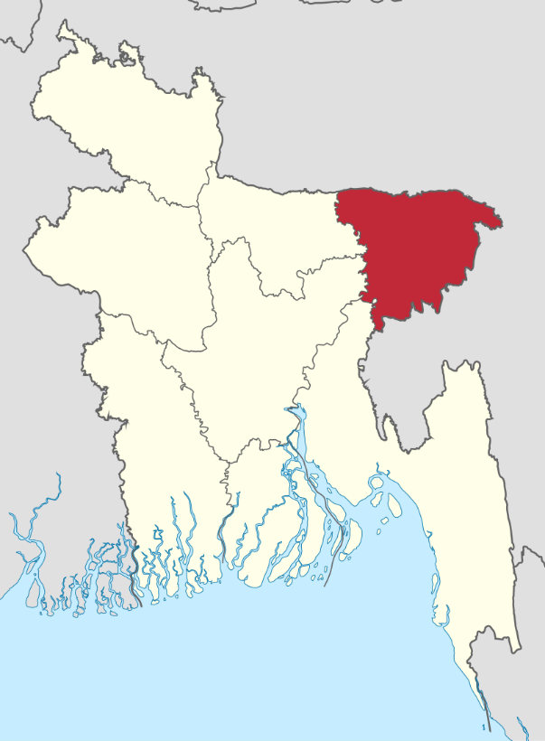
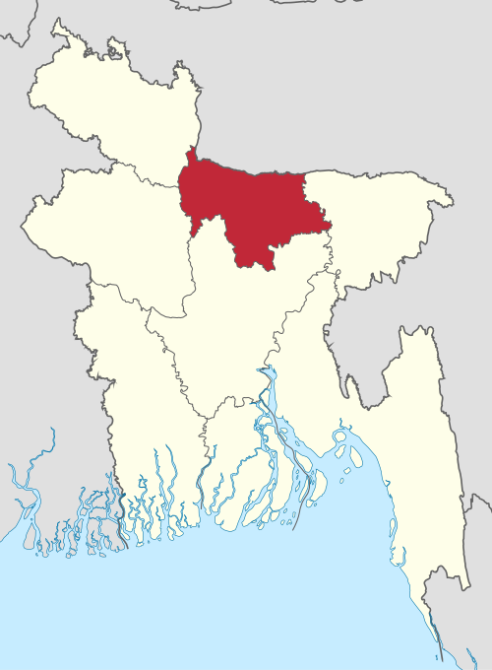
孟加拉中央直轄區
錫爾赫特專區 Sylhet Division （1,200萬人）
重要的經濟發展城市，僅次於達卡和吉大港
豐富的自然景觀生態旅遊勝地
茶葉和天然氣生產量居全國之最
經常受洪水淹蓋， 2022/5/20發生的世紀洪水退後 引發大量的皮膚病和肚瀉
穆斯林86%，印度教徒12%
138個未得之民群體
邁門辛專區 Mymensingh （1,100萬人）
2015年從達卡分出來成為中央直轄區
學府林立，熱愛學術，作育人才
農業、醫學和軍事科學技能。
穆斯林為主，基督徒不到萬分之一
Notes:
孟加拉｜錫爾赫特專區
Sylhet Division
茶園的寧靜風光
從地圖上俯瞰，錫爾赫特仿佛依偎在印度的懷抱裡，清澈的蘇爾瑪河從身邊靜靜流過，一排又一排的茶樹梯田，藍白相間的莊嚴陵墓隱身在繁華的商業街道。
茂密的森林、叢叢的灌木，奇花異果點綴在一派蔥綠之中。
繁華為鄰，自然共棲
錫爾赫特，是僅次於達卡和吉大港重要的經濟發展城市，茶葉和天然氣生產量居全國之最。
英國籍孟加拉人所投資的旅館、購物中心及高級住宅，造就了商業一片繁榮的景象。
不但如此，錫爾赫特還有另一項重要收入觀光旅遊。
十四世紀著名的蘇菲派「聖潔者」哈茲拉特．沙阿．賈拉勒(Hazrat Shah Jalal)的陵墓便座落於錫爾赫特市內，每年吸引無數朝聖者到訪與觀光。
遠近馳名的詩人哈森．拉賈(Hasan Raja)博物館收藏着他的遺物，邀請着每位遊客一同窺見孟加拉文學大師生活中的點點滴滴。
另外，豐富的自然景觀生態旅遊，帶你置身於原始的熱帶雨林，體會與土地的緊密連結。
荒涼的屬靈光景
錫爾赫特專區的人口約有1,200萬，其中穆斯林占86%，印度教徒則占12%，所有宗派的基督徒加起來僅占1%。
根據約書亞計畫資料統計，這裡共有138個未得之民群體，其中最顯著的群體莫過於印度教徒。
本週，我們將為許多錫爾赫特印度教徒群體來禱告。
在這片土地上，人們汲汲於尋找神，卻找着了什麼呢？
親愛的《宣教日引》讀者，讓我們一起走入錫爾赫特，謙卑地彎下腰，傾聽更多困苦流離的聲音。
禱告福音的種子能落下，種植出屬天的新生命。
--------------------------------------------------------------------------------------------------
孟加拉｜邁門辛專區
Mymensingh, Bangladesh
學府林立，作育人才
邁門辛是以穆斯林統治者Momen Shah命名。十八世紀，此地發生了政治起義、洪水、饑荒和其他災難。
1760年代是邁門辛的關鍵年份，這一年，它從莫臥兒皇帝那兒落入臭名昭著的東印度公司手中。這是英國進一步控制穆斯林土地的開始。
1787年，英國殖民帝國將此地劃分為一個區。
過去，邁門辛一直是印度的領土，直到1947年獨立而成為東巴基斯坦的領地，最終在1971年成為孟加拉國的省份。
現今，邁門辛位於孟加拉國的北部邊緣，與印度東北部較小的省邦接壤，這些省邦大多數人口為佛教徒和印度教徒。
而邁門辛則與孟加拉國其他地區一樣，以穆斯林為主體。
孟加拉人以熱愛學術而聞名，因此邁門辛有許多高等教育學府，以及專門的學院培訓下一代的農業、醫學和軍事科學技能。
印度基督徒能帶來福音嗎？
除了龐大的穆斯林群體，也有幾個印度教徒群體湧入印度東北部。
印度的許多小邦，如梅加拉亞邦(Meghalaya)、米左拉姆邦(Mizoram)和那加蘭邦(Nāgāland)，有為數不少的基督教群體，或許將來他們有可能把福音傳到邁門辛。 祈求印度信徒將基督的祝福傳揚給邁門辛。禱告在這十年內，邁門辛會有門徒興起運動。

Slide 7
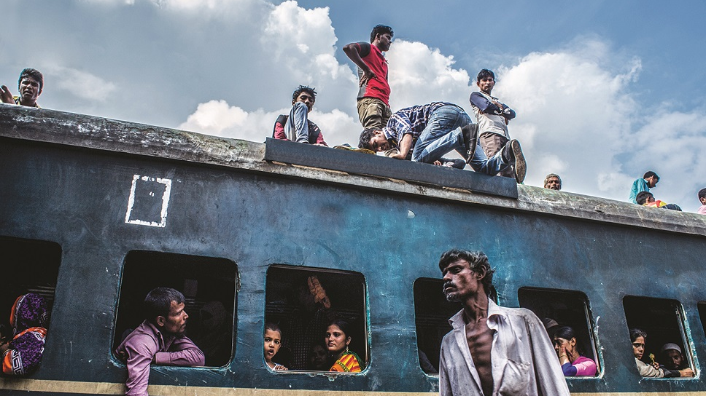
親愛的主，請顧念孟加拉這個年輕、有許多戰亂政變歷史的國家，又常有嚴重的水災，願父神醫治保護他們。 感謝父神，她目前是世界主要服裝出口國，但卻仍是一個不認識你的國度，但願他們知道三一真神愛惜他們，樂意披戴基督。
主啊，求你把負擔放在教會心中，長期為孟加拉禱告。 請求神差派虔誠、有專業知識的宣教士， 前往錫爾赫特和邁門辛兩個專區，與穆斯林分享基督的愛。 奉主耶穌基督的名求，阿們！

Slide 8
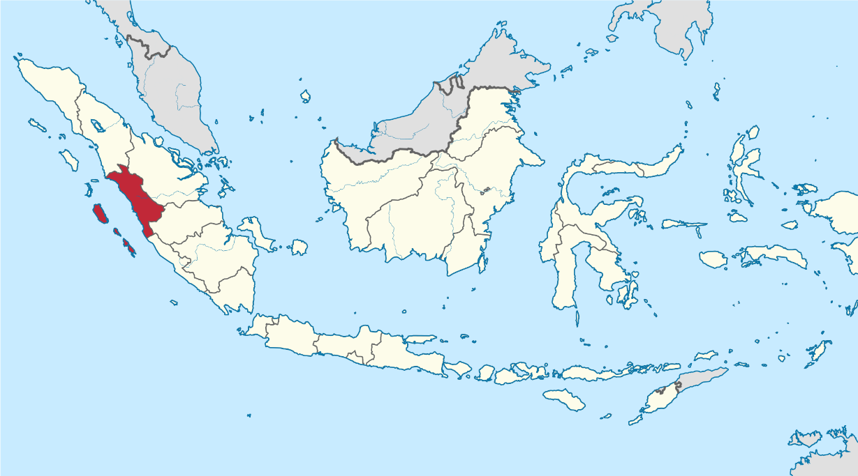
{
印尼｜印尼西蘇門答臘省 West Sumatra
主要族群 - 米南人又稱巴東人
以加保牛角形的房子建築物聞名
世界最大的母系社會
婦女的地位很高，掌管經濟
市場是婦女的活動中心
米南人 100% 穆斯林 認為「伊斯蘭教法」是最好的生活律法
天生的政治領袖， 產生很多反抗荷蘭殖民者領袖，也因此視基督教是文化侵略者
Notes:
印尼｜西蘇門答臘省
West Sumatra, Indonesia
米南人，島上的大族群
西蘇門答臘省是印度尼西亞的一個省份，到處可見富有特色的牛角屋建築。
此地的主要穆斯林群體並不是由丈夫掌權，而是妻子。
此外，在這裡和婆羅州，也能見到野生人猿(Orangutans)，牠們長有紅紅的毛髮，目前已瀕臨滅絕。
這是我們第二次為蘇門答臘省祈禱。上一季，我們的主要代禱對象是楠榜人(Lampungese)，
這一季，則是西蘇門答臘省的主要族群——米南加保人(Minangkabau)，簡稱米南人(Minang)。
米南人就是上述所提及由婦女掌權的群體。在這樣的母系社會中，是由女兒擁有繼承權，而不是兒子。
在過去的年代，米南婦女可以離婚再嫁好幾個丈夫。
男子出走
由於米南男性在家鄉不能繼承土地和房子，因此他們紛紛離開蘇門答臘，到印尼其他地區或馬來西亞謀生，成為該地顯著的少數民族。
米南人以餐飲業米南餐廳而聞名，這些餐廳以他們家鄉的美食為特色，其中包括一種以香料與椰絲烹煮、既辛辣又可口的牛肉/水牛菜，稱為冷當(Redang)。
其他米南人則通過做買賣賺大錢，尤其是珠寶生意。
幾乎所有米南人是堅定的穆斯林。只有聖靈動工，他們才會願意讓耶穌賜福予他們的社區和家庭。

Slide 9
天父，求你醫治米南人殖民歷史上的傷痕與記憶， 不讓過去的經驗限制他們對父神的看法。 主啊，請差遣愛的使者，在米南人當中做和好的工作， 領受神兒女的心，歸向天父。 興起米南人當中的平安之子，帶領家庭及社區領袖得著福音，許多婦女要像馬大及馬利亞姊妹一樣， 信靠和接待服事主耶穌基督。 奉主耶穌基督的名求，阿們！

